Slide 1
ОГЭ-2022 по физике
Задания, требования
и изменения в сравнении с ОГЭ-2020

Slide 2
Изменения в КИМ ОГЭ-2022
К тексту физического содержания теперь предлагают одно задание на множественный выбор
Увеличили количество заданий с развернутым ответом – добавили еще одну качественную задачу
Увеличился максимальный первичный балл

Slide 3
Изменения в КИМ ОГЭ-2022
Расширили содержание задания №17. Добавили исследование зависимостей величин, включающее не менее трех прямых измерений с записью абсолютной погрешности
Задание №21 теперь построено на контексте учебных ситуаций
Задание №22 теперь построено на практико-ориентированном контексте

Slide 4
На что обратить внимание
Время
Дополнительное оборудование
Первичный балл
Содержательные разделы предмета
Задания

Slide 5
Время выполнения работы
3 часа(180 минут)
Для учеников с ОВЗ, детей-инвалидов и инвалидов – 4 часа 30 минут(270 минут)

Slide 6
Дополнительное оборудование
Лабораторное оборудование
  Для выполнения экспериментального задания №17
Линейка
  Не должна содержать справочную информацию
Непрограммируемый калькулятор

Slide 7
Первичный балл
Максимальный первичный балл – 45

Slide 8
Содержательные разделы
Разделы | Кол-во заданий в КИМ-2022
Механические явления | 9 – 14
Тепловые явления | 4 – 10
Электромагнитные явления | 7 – 14
Квантовые явления | 1 – 4
Максимальное и минимальное количество заданий в сравнении с КИМ-2020 не изменилось

Slide 9
Задания
Экзаменационная работа содержит 25 заданий
№ 1, 2, 11, 12 и 18 – Задания на установление соответствия
  Максимальное количество баллов – 9
№ 4– Задание на дополнение текста словами или словосочетаниями
  Максимальное количество баллов – 2

Slide 10
Задания
№ 5–10 – Задания с кратким ответом в виде в виде целого числа или конечной десятичной дроби
  Максимальное количество баллов – 6
№ 3 и 15 – Задания с выбором одного верного утверждения
  Максимальное количество баллов – 2

Slide 11
Задания
№ 13, 14, 16 и 19 – Задания на множественный выбор
  Максимальное количество баллов – 8
№ 17, 20–25 – Часть 1. Задания с развернутым ответом
  Максимальное количество баллов – 18

Slide 12
Задание №17
Экспериментальное задание на реальном оборудовании
В сравнении с заданием №17 из КИМ-2020 к проведению косвенных измерений добавлено исследование зависимости одной физической величины от другой, которое включает не менее трех прямых измерений с записью абсолютной погрешности

Slide 13
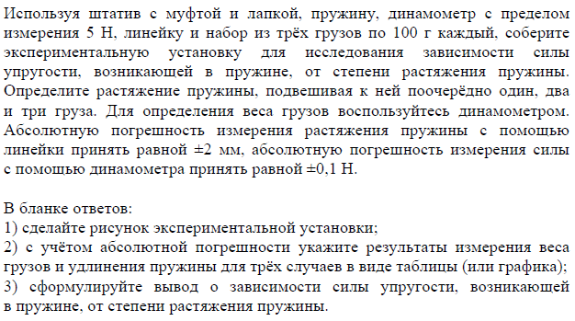
Задание №17

Slide 14
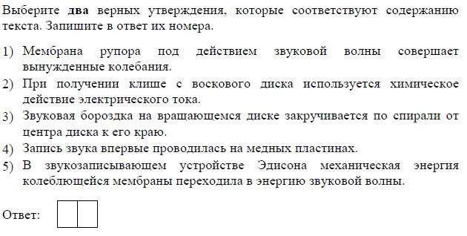
Задание №19
Задание на множественный выбор к тексту физического содержания
  В КИМ-2020 это задание было на выбор одного верного утверждения

Slide 15
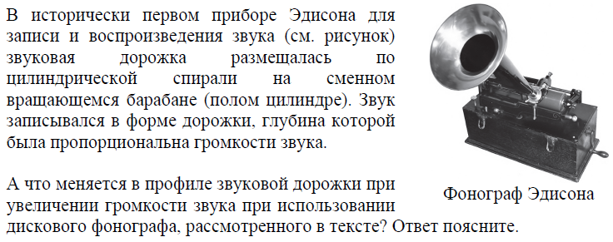
Задание №20
Задание с развернутым ответом к тексту физического содержания
В КИМ-2020 это задание было на выбор одного верного утверждения

Slide 16
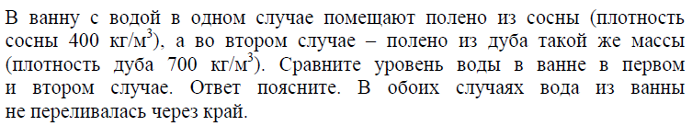
Задание №21
В сравнении с КИМ-2020 теперь задание построено на контексте учебных ситуаций, преимущественно – на прогнозировании результатов опытов или интерпретации их результатов

Slide 17
Задание №22
В сравнении с КИМ-2020 задание КИМ-2022 построено на практико-ориентированном контексте

